Slide 1
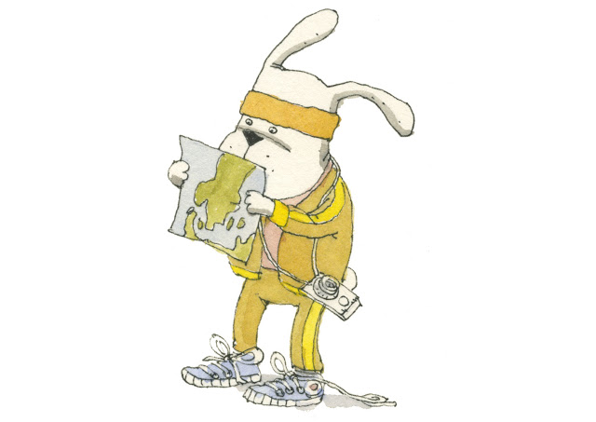
oRiEntacija
kje: prireditveni center Lovrenc na Pohorju
kdaj: sobota, 27. 9. 2014
ob 14.30 (za vse učence)
Z učenci 1. triade pridite starši!
Tekmovanje organiziramo v sodelovanju s
Planinskim društvom Lovrenc na Pohorju.
Izvajalec ZŽS Ravnateljica
Primož Vračko Marija Osvald Novak

Slide 3
oRiEntacija
kje: prireditveni center Lovrenc na Pohorju
kdaj: sobota, 27. 9. 2014
ob 14.30 (za vse učence)
Skupine za tekmovanje so sestavljene iz 2 oz. največ 4 tekmovalcev. Svoji skupini za tekmovanje izberite ime.
Športna oprema:
Nepremočljivi pohodni čevlji ali tenis copati.
Udobna oblačila.
Izvajalec ZŽS Ravnateljica
Primož Vračko Marija Osvald Novak

